Slide 1
Kuulumisia Lahden kirjaston kouluyhteistyöstä - Ideoita ja inspiraatiota
Pauliina Tuomela, Lahden kaupunginkirjasto
Aken kouluyhteistyön etäkahvit 22.8.2023

Slide 2
Lahden kaupunginkirjaston palvelut kouluille
Kirjastonkäytönopetus
Mediakasvatuspaketit
Vinkkaus
Tutustu palveluihin osoitteessa https://lastu.finna.fi/Content/opetuksentueksi

Slide 3
Esimerkkejä tuntimalleista ja opetusmenetelmistä
Ideoita ja inspiraatiota

Slide 4
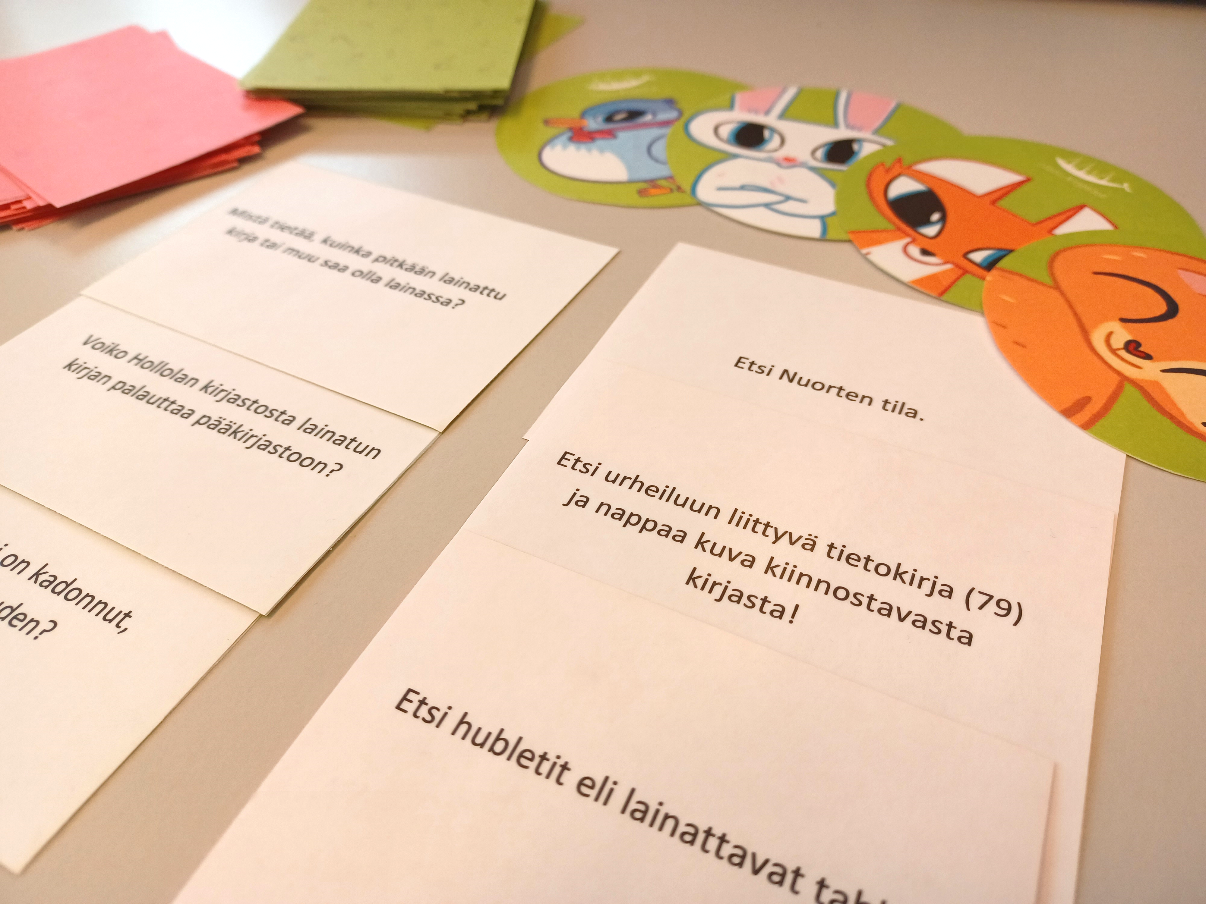
Kirjastopeli
Genially osoitteessa genially.com
Kysymys- ja tehtäväkortit

Slide 5
Rikos kirjastossa
Inspiraationa opinnäytetyö
Roosa-Liina Kuukasjärvi 2017: Murhamysteeriä ratkaisemassa: 7. luokkalaisten tiedonhaun opetuksen elävöittäminen Limingan kirjastossa

Slide 6
Pelikasvatus-teematunti
Janatehtävä – aina hyvä keskustelun herättäjä
Sisältösymbolit ja ikärajat

Slide 7
Luotettavan tiedon jäljillä -mediakasvatustunti
Tutustutaan somen harhaanjohtaviin sisältöihin
Virhe, valhe, juoru
Salaliittoteoriat, näennäistiede, klikkiotsikot, harhaanjohtavat kuvat ja videot, kaupalliset sisällöt
3 kysymystä tiedon luotettavuuden arviointiin

Slide 8
Linkkivinkit
genially.com
Kuukasjärven opinnäytetyö: https://www.theseus.fi/handle/10024/130594
Digitaalinen informaatiolukutaito Faktabaarin sivuilla https://faktabaari.fi/dil/

Slide 9
Kysymyksiä keskusteltavaksi
Millaiset menetelmät ja sovellukset olet itse kokenut toimiviksi?
Miten digitaalista informaatiolukutaitoa voisi käsitellä koululaisten kanssa?

Slide 10
Iloista syyslukukauden alkua!
Pauliina Tuomela, Lahden kaupunginkirjasto
050 559 4093
pauliina.tuomela@lahti.fi

